Slide 1
第13章 热力学基础
热力学第一定律
13-1 热力学系统与热力学过程
13-2 内能、功和热量
13-3 热力学第一定律
13-4 热一律在理想气体中的应用
13-5 循环过程 卡诺循环

Slide 2
13-1 热力学系统与热力学过程
一、热力学系统
系统
外界
外界（环境）
开放系统
系统与外界之间既有物质交换，又有能量交换
封闭系统
系统与外界之间无物质交换，但有能量交换
孤立系统
系统与外界之间既无物质交换，又无能量交换
主要研究封闭系统

Slide 3
二、热力学过程
系统所经历的状态随时间变化的过程
p
1(p₁,V₁,T₁)
p-T 图
2(p₂,V₂,T₂)
V
O
一个点：一个平衡态
一条曲线：一个准静态过程
V-T 图
实现系统状态变化的途径
----作功与传热

Slide 4
13-2 内能 功和热量
一. 内能
一般气体：
内能是状态量
理想气体：内能是温度的单值函数

Slide 5
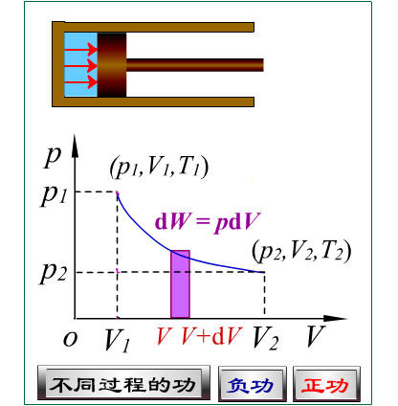
二.准静态过程中体积功的计算
一气缸膨胀，设活塞移动了
气体作元功
当气体体积从
p
p
1
1
n
n
m
2
2
V
V
O
O
V₁
V₂
V₁
V₂
注意：功是过程量.

Slide 6
Q是过程量
三. 热量的计算
1. 热容
2 .摩尔热容量
一摩尔物质温度升高1K时所吸收的热量.
3 . 热量的计算
温差不太大
C_{m}可看作常量
定容摩尔热容量
定压摩尔热容量

Slide 7
研究发现：
单原子
理想气体：
刚性双原子
刚性多原子
----迈耶公式
定义摩尔热容比:

Slide 8
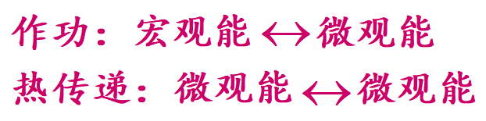
思考：
p
功与热量的比较
1(p₁,V₁,T₁)
共同之处：
2(p₂,V₂,T₂)
1）都是过程量
2）对系统的内能改变而言，“作功”与“传热”是等价的。（即内能的改变有两种量度--“功”和“热量”）
V
O
不同点：

Slide 9
例1. 某理想气体的定压摩尔热容为 29.1 J. mol⁻¹ . K⁻¹ 。求它
在温度为 273 K 时分子的平均转动动能。
（ 玻耳兹曼常量 k = 1.38×10⁻²³ J . K⁻¹ )
解：
可知该气体是双原子分子，有两个转动自由度，
故平均转动动能为

Slide 10
13-3 热力学第一定律
----系统吸热为正，放热为负。
----系统内能增加为正，减少为负。
----系统对外作功为正，反之为负。
适用于 两个平衡态之间 任何系统(气液固……)的
任何过程(非静态过程也适用)。
若为准静态过程

Slide 11
13-4 热一律在理想气体中的应用
强调：
P
T₁
①理想气体的内能变化只与
系统始末温度有关，而与过
程无关。
T₂
V
②研究理想气体
热功转换的主要
依据是：
(1)
(2)

Slide 12
一、等体过程
1. 功能转换关系
Q
V＝const.
对外做功：
p
2(p₂, V₁, T₂)
热量交换：
1(p₁, V₁, T₁)
O
V
(p₁/T₁=p₂/T₂)
内能变化：

Slide 13
p
2. 理想气体的内能
( E,T )
dE_{V}
任意元过程
T+dT
( E+dE ,
T+dT )
O
dE_{T} = 0
V
V
— 理想气体内能公式
理想气体内能是温度的单值函数：对于理想气体, 该公式不仅适用于等体过程，也适用于其他过程

Slide 14
二、等压过程
1. 功能转换关系
p
对外做功：
1(p₁, V₁, T₁)
2(p₁, V₂, T₂)
O
V
(V₁/T₁=V₂/T₂)
热量交换：
内能变化：
（内能公式）
思考
为何C_{p,m} > C_{V,m} ?
得

Slide 15
2. 态函数焓
等体过程
等压过程
定义焓：

Slide 16
例1、已知: 一气缸如图A，B内各有 1mol 理想气体氮气 。且V_{A}=V_{B} ，T_{A}=T_{B} 。有335J的热量缓慢地传给气缸，活塞上方的压强始终是1atm (忽略导热板的吸热,活塞重量及摩擦)。
1atm.
求:A,B两部分温度的增量
及净吸的热量.
解：因为隔板导热，
绝热
B
Q
所以
B
A
Q
导热板
A :等体过程
热源
B :等压过程
解(1)(2)联立，得

Slide 17
温度的增量
净吸的热量

Slide 18
方法二: “整体法” 将A,B看成一个整体
1atm.
绝热
B
Q
B
A
Q
导热板
热源
（结果相同）

Slide 19
三、等温过程
恒温热源
A
内能变化：
Q
T＝const.
对外做功：
T
1
2
热量交换：

Slide 20
四、绝热过程
绝热的汽缸壁和活塞
1. 功能转换关系
A
Q＝0
由热一律:
1
2
A

Slide 21
2. 绝热过程方程(准静态）
1
热一律：
对理气准静态绝热过程
由
2
准静态绝热过程曲线
以上两式相除

Slide 22
理气准静态绝热过程方程
（泊松方程）
绝 热 方 程
常量
常量
常量
A
常量
C
3. 比较绝热线和等温线
B
数学证明
由 PV^{γ}=C 和 PV = C ’ ：
绝热线比等温线“陡”
绝热线的斜率：
(注意γ >1)
等温线的斜率：

Slide 23
理气准静态绝热过程方程
（泊松方程）
绝 热 方 程
常量
常量
常量
A
常量
C
B
3. 比较绝热线和等温线
物理解释
绝热线比等温线“陡”
（1）从A点等温膨胀到C点 V↑--- n↓---P↓
（2）从A点绝热膨胀到B点 V↑--- n↓---P↓
且因绝热对外做功 E↓--- T↓--- P↓ ∴ P_{B} < P_{C.}

Slide 24
阶段小结：
热力学系统：
过程
特征
备注
等体
等压
等温
绝热

Slide 25
例2、已知: 一气缸如图A，B内各有 1mol 理想气体氮气 。且V_{A}=V_{B} ，T_{A}=T_{B} 。有335J的热量缓慢地传给气缸，活塞上方的压强始终是1atm (忽略导热板的吸热,活塞重量及摩擦)。
1atm.
1atm.
绝热
B
绝热
B
Q
B
A
Q
导热板
A
Q
热源
热源
(1)求:A,B两部分温度的增量及净吸的热量.
(2) 若将导热隔板换成可自由滑动的绝热隔板

Slide 26
(2) 若将导热隔板换成可自由滑动的绝热隔板
原来A ,B内各有1mol 理想气体氮气，所以 P_{A}=P_{B}=1 atm.
A 吸热膨胀，要推隔板, B的压强略增就要推活塞, A,B都始终保持1atm的压强。
A: 等压吸热过程
1atm.
B
绝热
B: 等压绝热过程
A
Q
热源

Slide 27
例3.高压容器中含有未知气体，可能是N₂或Ar.在298K时取出试样，从 绝热膨胀到 ，温度降到277K。试判断容器内是什么气体？
解： 利用绝热方程求摩尔热容比来确定
由
即
有
亦即
若为单原子
若为双原子
故为 N₂ 气

Slide 28
例 4.
在所给的四个图象中，
ρ
ρ
哪个图象能够描述一定质量
的理想气体在准静态绝热过
程中密度随压强的变化？
解: 由
(A)
p
(B)
p
ρ
ρ
由绝热方程
(C)
p
(D)
p
答案 (D)

Slide 29
例5.有8×10⁻³kg氧气，体积为0.41×10⁻³m³ ，温度为27℃。如氧气作绝热膨胀，膨胀后的体积为4.1×10⁻³m³ ，问气体作多少功？如作等温膨胀，膨胀后的体积也为4.1×10⁻³m³ ，问气体作多少功？
解：
绝热方程：
=941J

Slide 30
例6. 如图，C 是固定的绝热壁，D是可动活塞。
开始时 A, B 两室中各装入同种类的理想气体，它们的温度 T, 体积 V, 压强 p 均相同，并与大气压强相平衡。
现对 A, B 两部分气体缓慢地加热，当对 A 和 B 给与相等的
热量Q 以后，A室中气体与 B 室中气体的温度升高度数之比为 7：5。
求:
（1） 该气体C_{V,m} 和C_{p,m}。
（2） B 室中气体吸收的热量有百分之几用于对外做功。
解: （1）A和B内气体摩尔数m / M相同。
缓慢加热，准静态过程。
C
D
A
B
A 室----等体过程，
B室 ----等压过程，气体吸热分别为：
已知 Q_{A}= Q_{B} , 故得：

Slide 31
（1） 该气体C_{V} 和C_{p}。
已知 Q_{A}= Q_{B} , 故得：
又
C
D
所以
A
B
（2） B 室中气体吸收的热量有百分之几用于对外做功。
B 室气体做功：
B 室中气体吸收的热量转化为功的百分比：

Slide 32
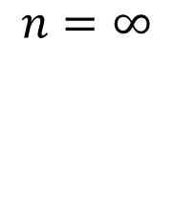
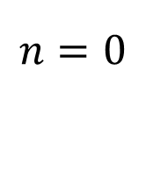
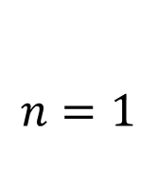
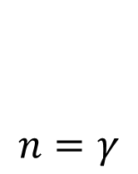
五．多方过程
满足过程方程：
（n---多方指数）
的过程称为多方过程。

Slide 33
思考：
p₀
理想气体（绝热）自由膨胀
平衡后的压强
P =?
V₀
V₀
方法1
绝热:
方法2
热一律
绝热
又不做功
内能不变
所以温度不变
由理想气体状态方程
哪种方法对？

Slide 34
六、 自由膨胀
特点：迅速 则Q = 0
非静态过程 ∴无过程方程
办法：只能靠普遍的定律（热一律）
绝热 热一律
绝热刚性壁
隔板
真空
自由膨胀
T₀
T
系统对外不作功
理气
物态方程

Slide 35
例7.
一由绝热材料制成的气缸,中间有一固定的导热板C把气缸分成A,B两部分.D是一绝热活塞.
A中盛有1mol氦气,B中盛有1mol氮气(均视为刚性分子理想气体).今外界缓慢地移动活塞D,压缩A部分的气体,对气体作功为W.
试求在此过程中B部分气体内能的变化.
解：A，B两部分气体视为一个系统
C
外界对系统作功W时，
系统与外界交换的热量为Q=0
D
B
A
由热一律知：
N₂
He
缓慢地移动活塞，C为导热板，故A，B两部分温度始终相等
设压缩过程中两部分气体温度变化为
则

Slide 36
例8、一气缸内盛有一定量的单原子理想气体，若绝热压缩使其容积减半。问气体分子平均速率为原来的几倍？
解：

Slide 37
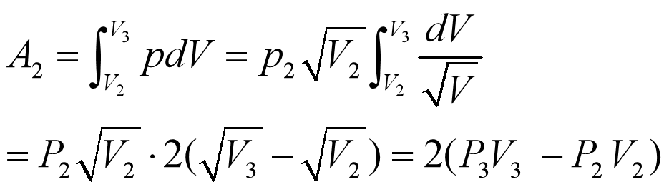
例9. 1摩尔刚性双原子分子理想气体,初态为
，经图示直线过程I变化到 p₂＝4.04×10⁵Pa，V₂=2×10⁻³m³的状态后，又经过程方程 的过程II变化到
压强 P₃＝P₁ 的状态。试求：
（1）过程I中气体吸收的热量;
（2）整个过程中吸收的热量。
解（1）
(2)

Slide 38
由
得
整个过程气体对外做的功：
整个过程中气体内能变化：
因而

Slide 39
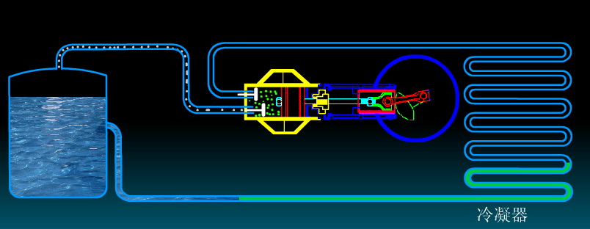
22-5 循环过程 卡诺循环
循环过程：
系统（如热机中的工作物质）经一系
列变化后又回到初态的整个过程叫循环过程。
特点:
一.热机---通过循环过程不断把热转换为功的机器。

Slide 40
火力发电厂的热力循环四大件:
1 锅炉. 2 汽轮机. 3 冷凝器. 4 水泵.
0
550C
发电厂蒸汽动力循环示意图
汽
轮
机
过
热
器
高温高压蒸汽
发电机
锅
炉
给水泵
冷
却
水
0
20 C
冷凝器

Slide 41
0
550 C
汽
轮
机
过
热
器
高温高压蒸汽
发电机
A
Q
1
锅
炉
冷
却
水
给水泵
Q
2
0
冷凝器
20 C
发电厂蒸汽动力循环示意图

Slide 42
0
550 C
汽
轮
机
热机工作示意图
过
热
器
高温高压蒸汽
发电机
高温热源
A
Q
Q
1
1
A
锅
炉
工作
物质
给水泵
Q
冷
却
水
Q
2
2
0
低温热源
冷凝器
20 C
发电厂蒸汽动力循环示意图

Slide 43
热机工作示意图
热机循环
高温热源
a
Q
1
A
工作
物质
b
Q
2
A>0
低温热源
热机循环（正循环）
净吸热

Slide 44
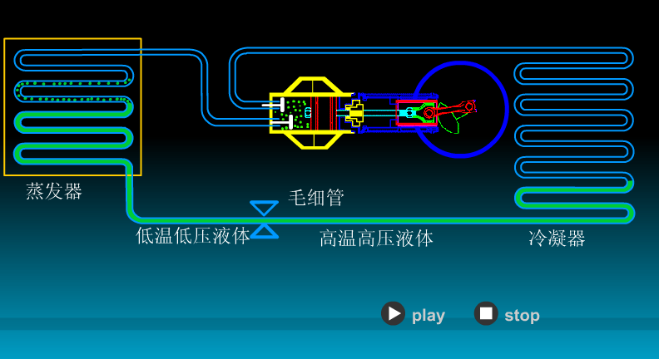
二、制冷机—通过外界作功,工作物质从低温热源吸收热量传到高温热源去,使低温物体温度更低的机器。

Slide 45
例.电冰箱的工作原理 (工质：氨、氟利昂)
低温低压气体
3
atm
10
0
C
液态氟利昂进入蒸发器，汽化，
吸收冰箱（低温热源）的热量，
变成低温低压气体，压缩机将
致冷剂（氟里昂）压缩成高温
高压气体，送至散热器，向空气
（高温热源）中放热，变成液态
氟利昂。经过节流阀减压降温，
之后变为低压气体再一次循环…….。
蒸发器
冷冻室
储
Q
氟
2
常温高压液体
液
氨
里
器
昂
20
0
C
70
0
C
10
atm
压
散热器
缩
高温高压气体
机
A₂
Q
1

Slide 46
低温低压气体
3
atm
10
0
C
蒸发器
(
周围环境
)
高温热源
冷冻室
储
Q
氟
2
A
Q
常温高压液体
液
氨
1
里
工作
物质
器
昂
20
0
C
Q
70
0
C
2
10
atm
压
缩
高温高压气体
低温热源
散热器
机
A₂
(
冷冻室
)
Q
1

Slide 47
制冷循环
(
周围环境
)
高温热源
a
A
Q
1
工作
物质
b
Q
2
低温热源
A<0
(
冷冻室
)
制冷循环（逆循环）
净放热

Slide 48
热机循环
制冷循环
a
a
b
b
A>0
热机循环（正循环）
A<0
制冷循环（逆循环）
净吸热
净放热

Slide 49
热机发展简介：1698年萨维利和1705年纽可门先后发明了蒸汽机，当时蒸汽机的效率极低。1765年瓦特进行了重大改进，大大提高了效率。人们一直在为提高热机的效率而努力，从理论上研究热机效率问题，一方面指明了提高效率的方向，另一方面也推动了热学理论的发展 。
各种热机的效率
液体燃料火箭
柴油机
汽油机
蒸汽机

Slide 50
三. 热机循环及热机效率
T₁
图
P
Q₁
能流图
A
工作
物质
V
Q₂
A>0
T₂
热机循环（正循环）
净吸热
热机的效率
大量事实证明

Slide 51
四. 制冷循环与制冷系数
图
T₁
P
Q₁
能流图
A
工作
物质
V
Q₂
T₂
A<0
制冷循环（逆循环）
净放热
制冷系数

Slide 52
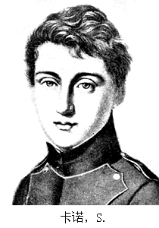
什么样的循环η最高?
五、卡诺循环
卡诺
Carnot 法国人
（1796 − 1832）

Slide 53
卡诺循环----两个准静态等温过程和两个准静态绝热过程组成 .
能流图
高温热源
a
b
卡诺热机
A
d
c
低温热源

Slide 54
理想气体卡诺循环热机效率的计算
等温过程
a→b：
c→d：
a
绝热过程
b→c：
b
A
d→a：
d
c
卡诺热机效率

Slide 55
卡诺热机效率
a
b
卡诺制冷机（卡诺热机逆循环）
A
d
卡诺制冷机制冷系数:
c
高温热源
a
b
卡诺制冷机
A_{外}
d
c
低温热源

Slide 56
讨 论
1 ) 卡诺热机效率
卡诺热机效率与工作物质无关，只与两个热源的温度有关.
2 )
实用上是T₁ ↑ 。
现代热电厂：
（900K） （300K）
3) 理论说明低温热源温度T₂ ≠ 0
说明热机效率
<

Slide 57
进一步说明
热机循环不向低温热源放热是不可能的
热机循环至少需要两个热源
4)疑问：循环过程中，如果
相当于把吸收的热量全作功
从能量转换看 不违反热一律
但为什么实际做不到？
说明:
必然还有一个独立于热一律的
定律存在,这就是热二律

Slide 58
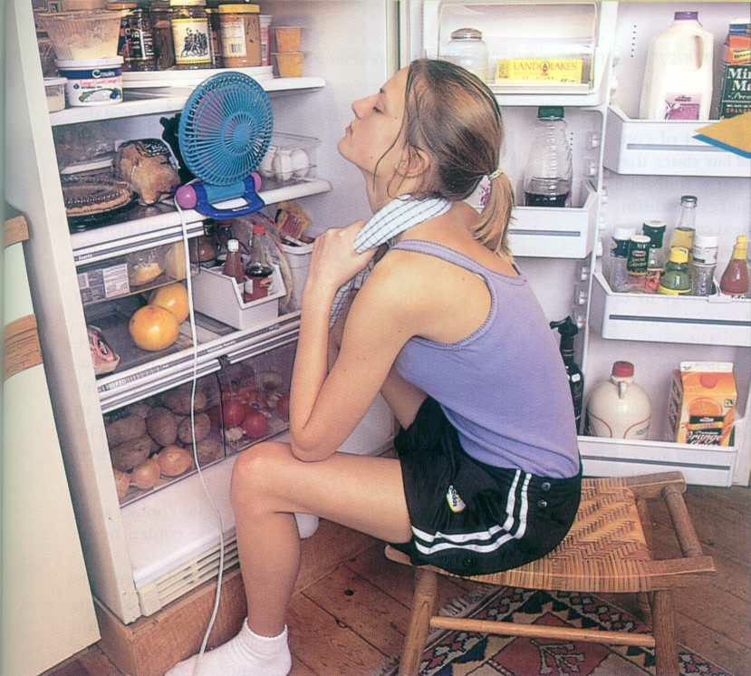
思考：
一直敞开冰箱门 能制冷整个房间吗？
打开冰箱凉快一下

Slide 59
请回答
图中两卡诺循环 与 的关系

Slide 60
例1. 一定量的理想气体，从P-V图上初态经历（1）或
（2）过程到达末态b，已经a,b两态处于同一绝热线上
（图中虚线是绝热线），问两过程中气体是吸热还是
放热？
(A) （1）过程吸热，（2）过程放热 ;
(B) （1）过程放热，（2）过程吸热 ;
a
(2)
(C)两种过程都吸热 ;
(1)
b
(D)两种过程都放热 。
提示：
与绝热过程组成循环过程来判断。

Slide 61
例2.如图，MT为等温线，MQ为绝热线，则在AM,BM,CM三种准静态过程中，温度升高的是 过程；气体吸热的是 过程。
P
答：
⑴ BM, CM
M
理由：(T_{B}, T_{C}) < T_{T}=T_{M}
A
T
B
⑵ CM
Q
理由: 考虑循环CMQC. A > 0 → 吸热. 由Q=Q_{CM}+Q_{QC} ,而QC放热, 故CM吸热 .
C
V
O
类似地，可判定BM, AM是放热过程。

Slide 62
例3. 如图所示循环过程，c → a 是绝热过程，p_{a}、V_{a}、V_{c} 已知，摩尔热容比为 γ，求循环效率。
解：
a →b 等压过程
p
p_{a}
a
b
吸热
b→c 等容过程
c
放热
O
V_{a}
V_{c}
V
62

Slide 63
p
a
例4. 32g 氧气，做如图所示的循环 abcda。 设 V₂ = 2V₁，a-b，c-d 均为等温过程，T₁= 400K，T₂= 300K，试求循环效率 η 为多少？(设氧气为刚性双原子分子理想气体)
T₁
b
d
T₂
c
【解】方法一：用
计算。
O
V₁
V₂
V
系统吸收的总热量为
系统放出的总热量为
将上两式热机效率的一般计算式，得

Slide 64
方法二：用
计算。
循环中系统所做的净功就等于两个等温过程系统做功的代数和，即
p
a
T₁
b
d
T₂
c
而
O
V₁
V₂
V
所以

